Slide 1
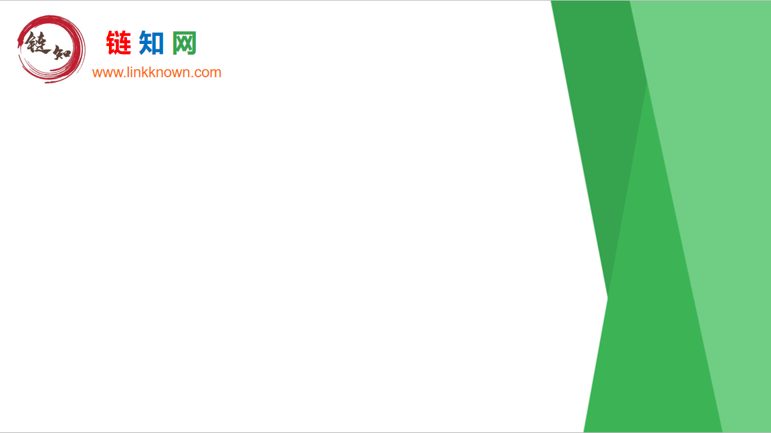
Java网络编程
Powerd by LinkKnown
作者:周锐

Slide 2
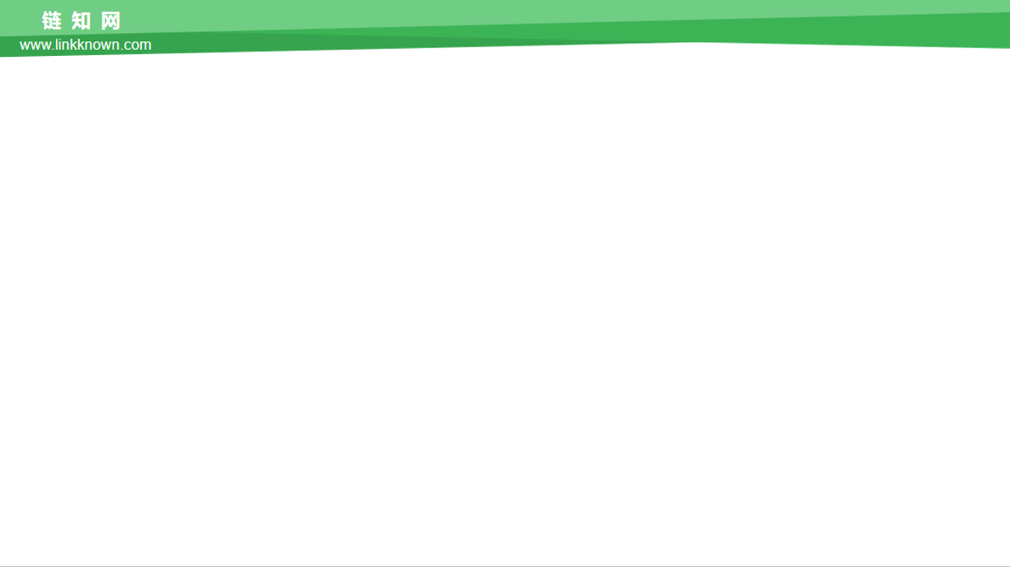
1、TCP/IP 协议
2、TCP 通信
3、UDP 通信

Slide 3
TCP/IP 协议

Slide 4
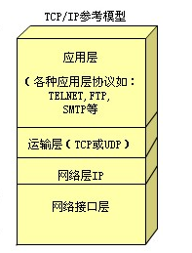
为什么会有TCP/IP协议
在世界上各地，各种各样的电脑运行着各自不同的操作系统为大家服务，这些电脑在表达同一种信息的时候所使用的方法是千差万别。就好像圣经中上帝打乱了各地人的口音，让他们无法合作一样。计算机使用者意识到，计算机只是单兵作战并不会发挥太大的作用。只有把它们联合起来，电脑才会发挥出它最大的潜力。于是人们就想方设法的用电线把电脑连接到了一起。
但是简单的连到一起是远远不够的，就好像语言不同的两个人互相见了面，完全不能交流信息。因而他们需要定义一些共通的东西来进行交流，TCP/IP就是为此而生。TCP/IP不是一个协议，而是一个协议族的统称。里面包括了IP协议，IMCP协议，TCP协议，以及我们更加熟悉的http、ftp、pop3协议等等。电脑有了这些，就好像学会了外语一样，就可以和其他的计算机终端做自由的交流了。
常见的IP 地址，分为IPv4与IPv6两大类。目前现主要使用IPv4 这一类，IPV4 就是有4 段数字，每一段由0~255 数字组成。由于IPv4最大的问题在于网络地址资源有限，严重制约了互联网的应用和发展。所以就有了IPv6的出现，IPv6的使用不仅能解决网络地址资源数量的问题，而且也解决了多种接入设备连入互联网的障碍。IPv6的地址长度为128b，是IPv4地址长度的4倍。
2^32 => 2^128
IPv4地址为32位长，例如：127.0.0.1、192.168.1.10
IPv6地址为128位长，但通常写作8组，每组为四个十六进制数的形式。例如：
2001:0db8:85a3:08d3:1319:8a2e:0370:7344

Slide 5
IP地址是一个规定，现在使用的是IPv4，既由4个0-255之间的数字组成，在计算机内部存储时只需要4个字节即可。在计算机中，IP地址是分配给网卡的，每个网卡有一个唯一的IP地址，如果一个计算机有多个网卡，则该台计算机则拥有多个不同的IP地址，在同一个网络内部，IP地址不能相同。IP地址的概念类似于电话号码、身份证这样的概念。
IP、域名、端口
由于IP地址不方便记忆，所以有专门创造了域名(Domain Name)的概念，其实就是给IP取一个字符的名字，例如163.com、sina.com等。IP和域名之间存在一定的对应关系。如果把IP地址类比成身份证号的话，那么域名就是你的姓名。
为了在一台设备上可以运行多个程序，人为的设计了端口(Port)的概念，类似的例子是公司内部的分机号码。规定一个设备有65536个端口，每个端口对应一个唯一的程序。
TCP 协议
TCP(Transfer Control Protocol) 传输控制协议方式，该传输方式是一种稳定可靠的传送方式，类似于现实中的打电话。只需要建立一次连接，就可以多次传输数据。就像电话只需要拨一次号，就可以实现一直通话一样，如果你说的话不清楚，对方会要求你重复，保证传输的数据可靠。 使用该种方式的优点是稳定可靠，缺点是建立连接和维持连接的代价高，传输速度不快。
传输层协议
UDP 协议
UDP(User Datagram Protocol) 用户数据报协议方式，该传输方式不建立稳定的连接，类似于发短信息。每次发送数据都直接发送。发送多条短信，就需要多次输入对方的号码。该传输方式不可靠，数据有可能收不到，系统只保证尽力发送。 使用该种方式的优点是开销小，传输速度快，缺点是数据有可能会丢失。
在实际的网络编程中，大家可以根据需要选择任何一种传输方式，或组合使用这两种方式实现数据的传递。

Slide 6
/**
* 正则校验 ipV4
*/
@Test
public void testIP () {
String ip = "192.168.1.10";
/*
* 每一段数字可能性有：
* 25[0-5]
* 2[0-4]\\d
* [0-1]?\\d?\\d
*/
System.out.println(ip.matches("^(25[0-5]|2[0-4]\\d|[0-1]?\\d?\\d)(\\.(25[0-5]|2[0-4]\\d|[0-1]?\\d?\\d)){3}$"));
}
ip 校验
/**
* 打印 ipV4 和 ipV6 数量
*/
@Test
public void testIP2 () {
// 为什么溢出后等于 0 ?
System.out.println(256 * 256 * 256 * 256);
// l 表示 long 型
System.out.println(256 * 256 * 256 * 256L); // ipV4 只有 4294967296 （42亿）个地址
System.out.println(Math.pow(256, 4));
System.out.println(Math.pow(256, 16));
}
/**
* ip 测试，知道有 InetAddress 这个类就行了
*/
@Test
public void testIP3 () throws UnknownHostException {
InetAddress address = InetAddress.getByName("www.baidu.com");
System.out.println(address);
System.out.println(address.getHostName());
System.out.println(address.getHostAddress()); // ip 地址
address = InetAddress.getLocalHost();
System.out.println(address);
System.out.println(address.getHostName());
System.out.println(address.getHostAddress()); // ip 地址
}

Slide 7
TCP 通信

Slide 8
TCP(Transmission Control Protocol 传输控制协议)和UDP(User Datagram Protocol 用户数据报协议)协议是TCP/IP协议的核心。TCP对应的是可靠性要求高的应用，而UDP对应的则是可靠性要求低、传输经济的应用。
Java语言从一开始就是为了互联网而设计的，它为实现程序的相互通信提供了许多有用API，这类应用编程接口被称为套接字(Socket)。
Socket(套接字) 可以使一个应用从网络中读取和写入数据，不同计算机上的两个应用可以通过连接发送和接受字节流，当发送消息时，你需要知道对方的ip和端口，在java中，socket指的是java.net.Socket类。
Java中有两种类型的TCP套接字，一种用于服务器，一种用于客户端。
ServerSocket类型设计成“监听器”，等待客户端连接的到来。因此，ServerSocket用于服务器。
Socket类用于客户端，它被设计成连接服务器套接字并且初始化协议的交换。

Slide 9
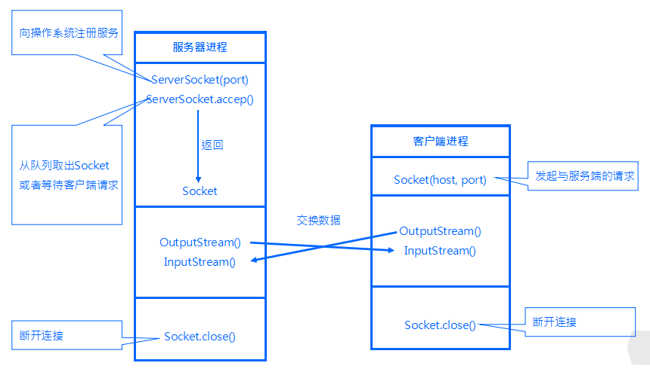
Socket可以使客户程序与服务器程序通信，使用Socket连接服务器的过程包含以下4个基本的步骤
(1)创建Socket
(2)打开连接到Socket的输入/输出流
(3)按照一定协议对Socket执行读写操作
(4)关闭Socket
Socket方法
getInetAddress(); 远程服务端的IP地址
getPort(); 远程服务端的端口
getLocalAddress() 本地客户端的IP地址
getLocalPort() 本地客户端的端口
getInputStream(); 返回与调用的套接字相关联的输入流
getOutStream(); 返回与调用的套接字相关联的输出流

Slide 10
@Test
public void testServer() {
ServerSocket serverSocket = null;
Socket socket = null;
InputStream inputStream = null;
try {
// 创建一个服务端 socket
serverSocket = new ServerSocket(9000);
// 接收一个客户端 socket
socket = serverSocket.accept();
// 从 socket 中接收数据
inputStream = socket.getInputStream();
byte[] bytes = new byte[100]; // 长度为 1 时，中文会部分读取
int len;
while ((len = inputStream.read(bytes)) != -1) {
// 此时打印中文会乱码, 应该改用 BufferedReader 一次读取一行
System.out.print(new String(bytes, 0, len, "UTF-8"));
}
} catch (IOException e) {
e.printStackTrace();
} finally {
close(inputStream, socket, serverSocket);
}
}
@Test
public void testClient() {
Socket socket = null;
OutputStream outputStream = null;
try {
// 连接服务端 socket
socket = new Socket(InetAddress.getByName("127.0.0.1"), 9000);
// 发送数据到服务端
outputStream = socket.getOutputStream();
outputStream.write("你好啊 Java".getBytes("UTF-8"));
} catch (UnknownHostException e) {
e.printStackTrace();
} catch (IOException e) {
e.printStackTrace();
} finally {
close(outputStream, socket);
}
}
TCP案例
public static void close(Closeable... closeables) {
for (Closeable closeable : closeables) {
if (closeable != null) {
try {
closeable.close();
} catch (IOException e) {
e.printStackTrace();
}
}
}
}

Slide 11
UDP 通信

Slide 12
UDP 协议是用户数据报协议的简称,UDP通信：速度比较快,但由于不建立连接,不能保证所有数据都能送到目的地.所以一般用于传送非关键性的数据.
Java使用DatagramSocket代表UDP协议的Socket，DatagramSocket本身只是码头，不维护状态，不能产生IO流，它的唯一作用就是接收和发送数据报，Java使用DatagramPacket来代表数据报，DatagramSocket接收和发送的数据都是通过DatagramPacket对象完成的。
类似于信箱、码头，用于接收和发送 UDP 的 Socket 实例
DatagramSocket()：创建一个DatagramSocket实例，并将该对象绑定到本机默认IP地址、本机所有可用端口中随机选择的某个端口。
DatagramSocket(int prot)：创建一个DatagramSocket实例，并将该对象绑定到本机默认IP地址、指定端口。
DatagramSocket(int port, InetAddress laddr)：创建一个DatagramSocket实例，并将该对象绑定到指定IP地址、指定端口。
DatagramSocket的构造器
receive(DatagramPacket p)：从该DatagramSocket中接收数据报。
send(DatagramPacket p)：以该DatagramSocket对象向外发送数据报。
DatagramSocket发送接收数据

Slide 13
DatagramPacket(信封、轮船)
DatagramPacket：UDP数据报基于IP建立的,每台主机有65536个端口号可以使用。数据报中字节数限制为65536-8 。包含8字节的头信息。
类似于信封、轮船，承载数据的载体
DatagramPacket(byte[] buf, int length) 将数据包中Length长的数据装进Buf数组。
DatagramPacket(byte[] buf, int offset, int length) 将数据包中从Offset开始、Length长的数据装进Buf数组。
DatagramPacket构造接收包
DatagramPacket(byte[] buf, int length, InetAddress clientAddress, int clientPort)
从Buf数组中，取出Length长的数据创建数据包对象，目标是clientAddress地址，clientPort端口,通常用来发送数据给客户端。
DatagramPacket(byte[] buf, int offset, int length, InetAddress clientAddress, int clientPort)
从Buf数组中，取出Offset开始的、Length长的数据创建数据包对象，目标是clientAddress地址，clientPort端口，通常用来发送数据给客户端。
DatagramPacket构造发送包

Slide 14
@Test
public void testServer () throws IOException {
// 创建服务端套接字（服务端码头）,需要提供端口号,会在当前 IP 上自动绑定端口号
DatagramSocket socket = new DatagramSocket(9000);
byte[] buff = new byte[100];
// 创建服务端接收的数据包（轮船，指定接收容量）
DatagramPacket packet = new DatagramPacket(buff, buff.length);
System.out.println("开始等待消息...");
// 接收
socket.receive(packet); // 没收到数据就会一直阻塞等待
System.out.println("接收到了消息...");
// 消息的实际长度
int length = packet.getLength();
String str = new String(buff, 0, length);
System.out.println("收到了消息：" + str);
// 发送回信
String returnStr = "感谢你的来信";
byte[] bytes = returnStr.getBytes();
// 创建服务端回信的数据包（轮船，指定回信内容）
SocketAddress address = packet.getSocketAddress();
DatagramPacket returnPacket = new DatagramPacket(bytes, bytes.length, address);
// 发送
socket.send(returnPacket);
System.out.println("发送了回信");
}
@Test
public void testClient () throws IOException {
// 准备要发送的数据
String str = "你好啊";
byte[] bytes = str.getBytes();
// 准备要发送的目标地址,将域名解析为地址
InetAddress address = InetAddress.getByName("127.0.0.1");
// 创建要发送的数据包（轮船）,同时放入内容
DatagramPacket packet = new DatagramPacket(bytes, bytes.length, address, 9000);
// 创建客户端套接字（客户端码头）
DatagramSocket socket = new DatagramSocket();
// 发送
socket.send(packet);
// 接收回信
byte[] buff = new byte[100];
// 回信数据包（轮船）
DatagramPacket returnPacket = new DatagramPacket(buff, buff.length);
System.out.println("等待回信...");
socket.receive(returnPacket);
System.out.println("接收到回信了...");
// 消息的实际长度
int length = returnPacket.getLength();
System.out.println(new String(buff, 0, length));
}
UDP案例

Slide 15


